Slide 1
Городской конкурс художественного слова «Мне строки души согревают» как средство популяризации творчества поэтов-классиков среди жителей города разного возраста
Администрация г. Заречного Пензенской области
Департамент культуры и молодежной политики
Муниципальное учреждение культуры
«Дворец культуры «Современник»

Slide 2
Цель проекта: Формирование у жителей города разных возрастов подлинного интереса к чтению высокохудожественной поэзии, к чистоте и красоте русской классической речи
ЗАДАЧИ ПРОЕКТА:
Развитие и повышение интереса к русской литературе;
Формирование культуры публичного выступления и ораторского мастерства;
Развитие навыков выразительного чтения художественных произведений;
Выявление и поддержка талантливых участников;
Содействие гражданско – патриотическому и духовно – нравственному воспитанию

Slide 3
Актуальность проекта:
Утрата у современного поколения детей и взрослых интереса к чтению, к русской поэзии;
Знакомство с творчеством поэтов-юбиляров – возможность ежегодно открывать для себя и своего ребенка новый интересный поэтический материал;
Чтение стихов – возможность публичного выступления перед публикой и жюри;
Даже поверхностный анализ поэтического произведения перед заучиванием – дополнительная возможность заинтересовать ребенка и взрослого поэтическим творчеством

Slide 4
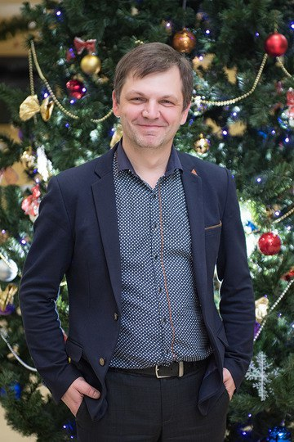
Руководитель проекта:
ВЛАДАС КЕСТУТИАСА
(ВЛАДИМИР КОНСТАНТИНОВИЧ) ИОНАЙТИС–
ДИРЕКТО Р МУК ДК «СОВРЕМЕННИК»
С 2007 года – начальник культурно-досугового отдела МУК ДК «Современник», автор и реализатор многих городских мероприятий и проектов
С 2017 года – директор МУК ДК «Современник»

Slide 5
Команда проекта: творческий коллектив Дворца культуры «Современник»
Участник | Описание его роли в реализации практики
Руководитель проекта | Разработка и полное руководство реализацией проекта, осуществление контроля всех этапов проекта, осуществление всех коммуникаций с организациями-партнёрами, СМИ, проведение репетиций и мероприятий проекта
Организации-партнёры | Участники мероприятий проекта
Художественно-постановочная часть | Оформление сцены, создание фотозоны, звуковое, световое обеспечение мероприятий проекта
Хозяйственная служба | Подготовка помещений, обслуживание мероприятий, приобретение подарков
СМИ | Анонсирование проекта, освещение хода реализации, пост-релизы проекта

Slide 6
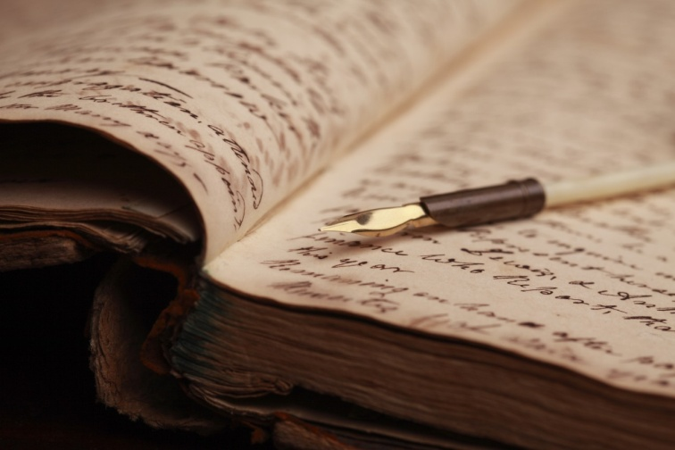
ПОЭТЫ – ЮБИЛЯРЫ (на примере 2 сезонов):
2018-2019:
Расул Гамзатов
Федор Тютчев
Валерий Брюсов
Иван Крылов
Николай Рыленков
Ирина Токмакова
Александр Пушкин
Анна Ахматова
Алексей Кольцов
Зинаида Гиппиус
Михаил Лермонтов
2017-2018:
Римма Казакова
Корней Чуковский
Белла Ахмадулина
Игорь Северянин
Максимилиан Волошин
Кирилл Батюшков
Константин Бальмонт
Юнна Мориц
Роберт Рождественский
Евгений Евтушенко
Леонид Вяземский
Марина Цветаева
Самуил Маршак
Владимир Высоцкий
Сергей Михалков
Василий Лебедев-Кумач
Расул Гамзатов
Федор Тютчев
Валерий Брюсов

Slide 7
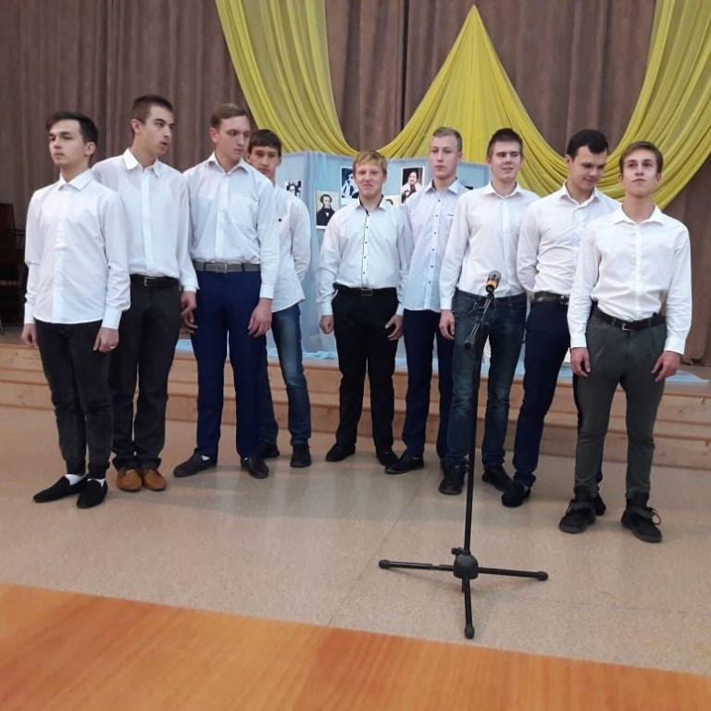
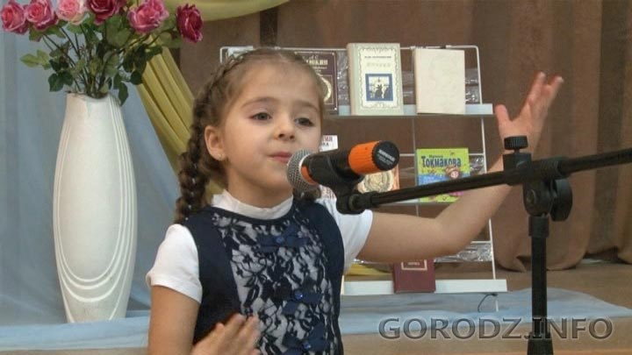
Возрастные категории участников:
1- ая группа - от 3 лет до 6 лет
2- ая группа – от 7 лет до 13 лет
3- ая группа – от 14 лет до 19 лет
4- ая группа – от 20 лет до 40 лет
5- ая группа – от 41 года и далее

Slide 8
Результаты деятельности по проекту:
Повышение интереса к конкурсу в городе, о чем говорит ежегодный рост количества участников: 2014 год – 410 участников, 2015 год – 520 участников, 2016 год – 650 участников, 2017 год – 680 участников, 2018 год – 730 участников;
Увеличение в общем числе участников доли подростков и молодежи: 2014 год – 0 участников, 2015 год – 2 участника, 2016 год – 7 участников, 2017 год – 10 участников, 2018 год – 14 участников;
Рост уровня подготовки участников. Ежегодно растет уровень подготовки участников, увеличивается количество призовых мест;

Slide 9
Перспективы развития проекта:
Проведение Открытого конкурса с участием городов Росатома;
Проведение в рамках проекта мастер-классов по выразительному чтению;
Привлечение в проект большего количества молодежи и взрослых участников;
Участие лауреатов конкурса в городских мероприятиях в качестве ведущих и чтецов

Slide 10
Контакты:
Муниципальное учреждение культуры «Дворец культуры «Современник» г. Заречного Пензенской области
Адрес: 442960, Пензенская область, г. Заречный, проспект Мира, 7
Тел. (8412) 61-00-02, 60-70-23 (факс), 60-00-29
E-mail: sovremennik_zato@mail.ru
Директор – Ионайтис Владимир Константинович

